Slide 1


7.4 集成测试介绍
G03小组
组长：盛泽文
组员：韩宇、王烨涵

Slide 2

目 录 / CONTENTS
01
02
03
04
05
06
概要介绍
自顶向 下集成
自顶向上
集成
不同集成测试之间的比较
回归测试
参考资料

Slide 3
01
概要介绍
一.非渐增式测试
二.渐增式测试

Slide 4

概要介绍
集成测试
集成测试时测试和组装软件的系统化技术，例如，子系统测试即是在把模块按照设计要求组装起来的同时进行测试，主要目标是发现与接口有关的问题，例如：
1. 数据穿过接口时可能丢失
2.一个模块对另一个模块可能由于疏忽而造成 有害影响
3.把子功能组合起来可能不会产生预期的主功能等等

Slide 5
概要介绍
01
02
集成测试
渐增式测试
非渐增式测试
就是把下一个要测试的模块同已经测试好的那些模块结合起来进行测试，测试完以后再把下一个应该测试的模块结合进来测试。
就是先分别测试每个模块，再把所有模块按设计要求放在一起结合成所要的程序
由模块组装成程序时有两种方法。

Slide 6
概要介绍
两种方法的优缺点比较
优点
渐增式测试：1.可以较早地发现模块界面之间的错误
2.有利于排错，较容易找到错误，同时可以比较彻底改错
非渐增式测试：1.开始时允许几个测试人员并行工作，对大型系统来说，是很有意义的。
缺点
渐增式测试：需要较多的机器时间。
非渐增式测试：如果模块界面间有错，这类错误到最后联合测试时才能发现，此时很难判断错误发生在哪一部分，

Slide 7
渐增测试方法
1
2
自顶向下集成策略
自底向上集成策略

Slide 8
02
自顶向下集成

Slide 9

自顶向下集成
自顶向下集成是一个日已为人们广泛采用的测试和组装软件的途径，从主控制模式开始，沿着程序的控制层次向下移动，逐渐把各个模式结合起来
在把附属于主控制模式的那些模块组装到程序结构中去时，有深度优先和宽度优先两种策略，

Slide 10
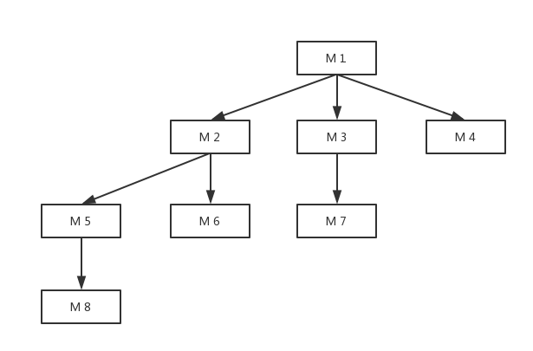
自顶向下集成
深度优先的结合方法先组装在软件结构的一条主控制通道上的所有模块
列如，选取左通路，首先结合模块M1、M2和M5，其次，M8或M6将被结合起来。然后构造中央的和右侧的控制通路。
深度优先结合方法

Slide 11
自顶向下集成
宽度优先的结合方法是沿软件结构水平地移动。
例如：选取左通路，首先结合模块M2，M3，M4，然后结合下一个控制层次中的模块M5，M6，M7；
如此继续下去，直到所有模块都被结合进来为止。
宽度优先结合方法

Slide 12

自顶向下集成
模块结合进软件结构的具体过程由下述4个步骤完成：
1
对主控制模块进行测试，测试时用存根程序代替所有直接附属于主控制模块的模块；
根据选定的结合策略(深度优先或宽度优先)，每次用一个实际模块代换一个存根程序(新结合进来的模块往往又需要新的存根程序)；
2
3
在结合进一个模块的同时进行测试；
为了保证加入模块没有引进新的错误，可能需要进行回归测试(即全部或部分地重复以前做过的测试)。从②开始不断地重复进行上述过程，直到构造起完整的软件结构为止。
4

Slide 13
自顶向下集成
自顶向下的结合策略能够在测试的早期对主要的控制或关键的抉择进行检验。在一个分解得好的软件结构中，关键的抉择位于层次系统的较上层，因此首先碰到。
如果选择深度优先的结合方法，可以在早期实现软件的一个完整的功能并且验证这个功能。
在自顶向下测试的初期，存根程序代替了低层次的模块，因此，在软件结构中没有重要的数据自下往上流。为了解决这个问题，测试人员有两种选择：
①把许多测试推迟到用真实模块代替了存根程序以后再进行；
②从层次系统的底部向上组装软件。

Slide 14
question
自顶向下测试有什么优缺点
优点
1.不需要测试驱动程序，能够在测试阶段的早期实现并验证系统的主要功能
2.能在早期发现上层模块的接口错误。
缺点
1.需要存根程序，可能遇到与此相联系的测试困难
2.低层关键模块中的错误发现较晚，
3.在早期不能充分展开人力。

Slide 15
03
自底向上集成

Slide 16
自底向上集成
自底向上测试从“原子”模块(即在软件结构最低层的模块)开始组装和测试。因为是从底部向上结合模块，总能得到所需的下层模块处理功能，所以不需要存根程序。
用下述步骤可以实现自底向上的结合策略。
① 把低层模块组合成实现某个特定的软件子功能的族；
② 写一个驱动程序(用于测试的控制程序)，协调测试数据的输入和输出；
③ 对由模块组成的子功能族进行测试；
④ 去掉驱动程序，沿软件结构自下向上移动，把子功能族组合起来形成更大的子功能族。
上述第②～④步实质上构成了一个循环。

Slide 17
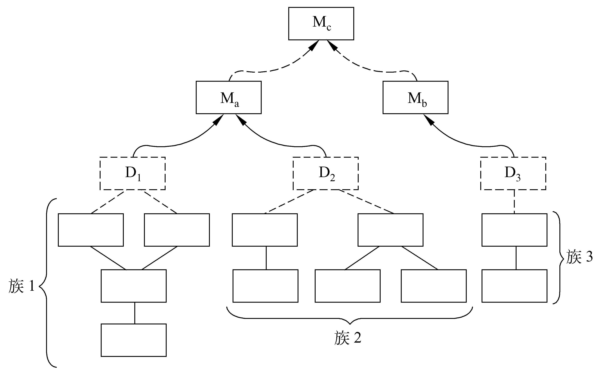
自底向上集成
右图描绘了自底向上的结合过程。
1.把模块组合成族1、族2和族3，使用驱动程序(图中用虚线方框表示)对每个子功能族进行测试。
2.族1和族2中的模块附属于模块M_{a},去掉驱动程序D₁和D₂，把这两个族直接同M_{a}连接起来。
3.类似地，在和模块M_{b}结合之前去掉族3的驱动程序D₃。最终M_{a}和M_{b}这两个模块都与模块M_{c}结合起来

Slide 18
04
不同集成测试策略的比较
一. 自 顶 向 上
二 . 自 顶 向 下

Slide 19
不同集成测试策略的比较
自顶向下测试方法的主要优点是不需要测试驱动程序，能够在测试阶段的早期实现并验证系统的主要功能，而且能在早期发现上层模块的接口错误。
自顶向下测试方法的主要缺点是需要存根程序，可能遇到与此相联系的测试困难，低层关键模块中的错误发现较晚，而且用这种方法在早期不能充分展开人力。
自底向上测试方法的优缺点与上述自顶向下测试方法的优缺点刚好相反。

Slide 20
不同集成测试策略的比较
一般说来，纯粹自顶向下或纯粹自底向上的策略可能都不实用，人们在实践中创造出许多混合策略。
(1) 改进的自顶向下测试方法：基本上使用自顶向下的测试方法，但是在早期使用自底向上的方法测试软件中的少数关键模块。一般的自顶向下方法所具有的优点在这种方法中也都有，而且能在测试的早期发现关键模块中的错误；但是，它的缺点也比自顶向下方法多一条，即测试关键模块时需要驱动程序。
(2) 混合法：对软件结构中较上层使用的自顶向下方法与对软件结构中较下层使用的自底向上方法相结合。这种方法兼有两种方法的优点和缺点，当被测试的软件中关键模块比较多时，这种混合法可能是最好的折衷方法。

Slide 21
05
回归测试

Slide 22
回归测试
在集成测试过程中，每当一个新模块结合进来时，程序就发生了变化：建立了新的数据流路径，可能出现了新的I/O操作，激活了新的控制逻辑。在集成测试的范畴中，回归测试是指重新执行已经做过的测试的某个子集，以保证上述这些变化没有带来非预期的副作用。
回归测试就是用于保证由于调试或其他原因引起的变化，不会导致非预期的软件行为或额外错误的测试活动。
回归测试可以通过人工地进行，也可以使用自动化的捕获回放工具自动进行。利用捕获回放工具，软件工程师能够捕获测试用例和实际运行结果，然后可以回放（即重新执行测试用例），并且比较软件变化前后所得到的运行结果。

Slide 23
回归测试
回归测试集（已执行过的测试用例的子集）包括下述3类不同的测试用例。
(1) 检测软件全部功能的代表性测试用例。
(2) 专门针对可能受修改影响的软件功能的附加测试。
(3) 针对被修改过的软件成分的测试。
在集成测试过程中，回归测试用例的数量可能变得非常大。因此，应该把回归测试集设计成只包括可以检测程序每个主要功能中的一类或多类错误的那样一些测试用例。

Slide 24
question2
1.渐增式测试包括哪两种？
自顶向下集成和自底向上集成
2.自顶向下集成有哪两种方式？
深度优先和宽度优先
3.为什么要进行回归测试？
确保新的模块进来后没有带来非预期的副作用

Slide 25
06
参考资料

Slide 26
参考资料
参考文献
《软件工程导论（第6版）》张海藩 牟永敏 编著 清华大学出版社 出版
学堂在线 软件工程（自主模式）清华大学刘强副教授授课
《软件工程导论学习指导（第6版）》中文版 - 07章-集成测试
《软件工程基础》 7.4ppt

Slide 27
Thank you!

Slide 28
补充概念：什么是存根程序
存根程序是一种小程序，它替代以后可能装载或远程定位的较长程序。例如，将使用远程过程调用的程序与替代该程序，提供被请求过程的存根程序一起编译。存根程序接受该请求，然后将请求（通过另一程序）传递给远程过程。当过程完成其服务时，它将结果或其它状态返回到存根程序，存根程序再将其送回提出请求的程序
存根程序代替被测试的模块所调用的模块，它使用被它代替的模块接口，只做尽可能少的数据操作。
返回

